Slide 1
第5章 JAX的高级特性
5.1 JAX与NumPy
5.2 JAX程序的编写规范要求
5.3 本章小结

Slide 2

5.1 JAX与NumPy
5.1.1 像NumPy一样运行的JAX
NumPy最主要的用途就是对数组进行处理，JAX同样可以对数组进行计算，代码如下所示。

Slide 3

5.1 JAX与NumPy
5.1.2 JAX的底层实现lax
JAX为了加快运行速度，其所有的运算都是使用定义的内置函数来完成的，这在减少运算的复杂性的同时极大地提高了运行速度。而这一切的实现都是要归功于jax.lax这一底层结构的实现，如图所示。

Slide 4
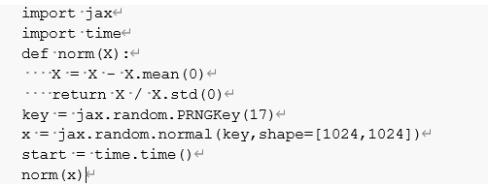
5.1 JAX与NumPy
5.1.3 并行化的JIT机制与不适合使用JIT的情景
无论是Python原生的计算方法还是NumPy实现的代码计算顺序，依次运算是程序运行的基本操作，但是在JAX的JIT模型中，并行化计算思想取代了顺序模型成为计算的主流思想。
下面举一个前面列举过的例子，使用jax.jit包装计算函数，代码如下所示。

Slide 5
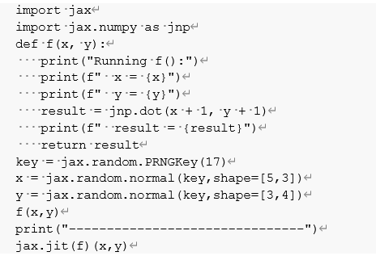
5.1 JAX与NumPy
5.1.4 JIT的参数详解
通过上面的例子可知，JIT的使用有一个非常大的限制，就是JIT所包装函数的输入和输出的维度需要唯一确定，而对于需要被JIT包装的参数部分，同样需要特殊处理。
要想更好地理解JIT的使用，在实际中了解它是如何工作的非常有帮助。我们在JIT编译的函数中放入一些print()语句，然后调用该函数，代码如下所示。

Slide 6
5.2 JAX程序的编写规范要求
5.2.1 JAX函数必须要为纯函数
纯函数（Pure function）的概念是一个函数的返回结果只依赖其参数，并且执行过程中没有副作用。纯函数要满足以下3点：
• 相同输入总是会返回相同的输出：返回值只和函数参数有关，与外部无关。无论外部发生什么样的变化，函数的返回值都不会改变。
• 不产生副作用：函数执行的过程中对外部产生了可观察的变化，我们就说函数产生了副 作用。
• 不依赖于外部状态：函数执行的过程中不会对外部产生可观测到的变化。

Slide 7
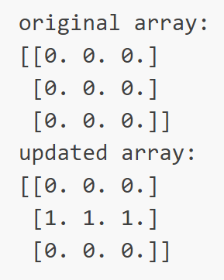
5.2 JAX程序的编写规范要求
5.2.2 JAX中数组的规范操作
在数组的更新中，我们常常会遇到变更数组某一个维度的问题，如图所示。

Slide 8
5.2 JAX程序的编写规范要求
5.2.3 JIT中的控制分支
1．控制分支对grad的影响
2．控制分支对JIT的影响

Slide 9
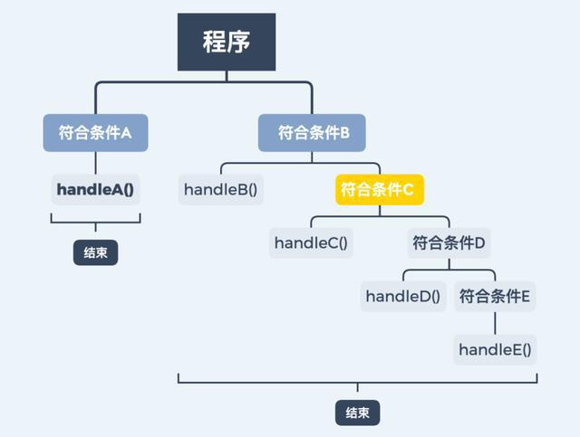
5.2 JAX程序的编写规范要求
5.2.4 JAX中的if、while、for、scan函数
前面介绍了控制分支的一些使用情况，主要涉及JAX中的加速机制对控制分支的影响，下面介绍如何使用JAX的控制并了解其使用方法。控制结构的程序流程如图所示。
JAX中有很多控制流的选项，但是由于缓存机制的存在，同时也希望避免重新编译，但仍然希望使用可跟踪的控制流并避免展开大循环，这时可以使用以下4个结构化的控制流函数：
lax.cond：条件语句，等同于if。
lax.while_loop：循环语句，等同于while语句。
lax.fori_loop：循环语句，等同于for语句。
lax.scan：对数组进行操作的函数。

Slide 10
5.3 本 章 小 结
本章介绍了JAX的一些高级特性，讲解了部分底层代码，以及为了配合JIT和lax特性而制定的一些优化内容，这部分内容具有较多的细节，很不容易掌握，同时也从侧面反映出使用JAX编写出具有极强优化的代码是多么的不容易。
本章还介绍了JAX程序的编写规范，详细讲解了JAX中的grad函数和JIT中对函数分支的处理，并演示了程序设计中最基本的if、while、for、scan函数的用法，而且通过示例展示了这些函数的运行方法。

